Slide 1
实验-使用cocotb仿真
2025年11月13日

Slide 2
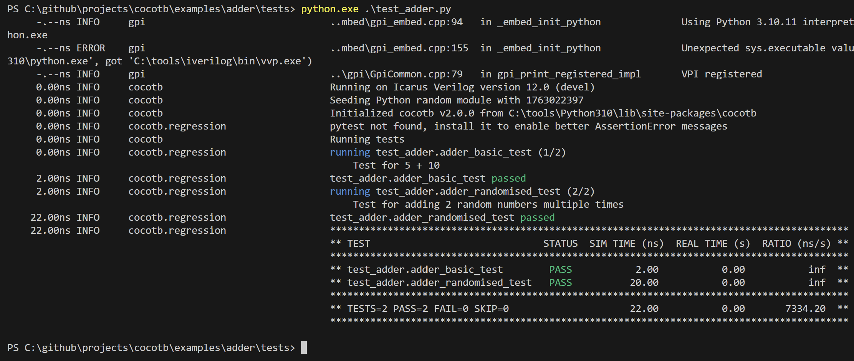
实验-使用cocotb仿真
Win10/Win11/Ubuntu22（以下过程在win10下测试）
下载和安装 Python 3.10+/iverilog/gtkwave
https://www.python.org/ftp/python/3.10.0/python-3.10.0-amd64.exe
https://bleyer.org/icarus/iverilog-v12-20220611-x64_setup.exe
http://www.dspia.com/gtkwave.exe.gz (貌似iverilog中自带gtkwave)
添加到系统的环境变量Path
C:\tools\Python310
C:\tools\iverilog\bin
C:\tools\iverilog\gtkwave\bin
测试cocotb和iverilog是否安装成功
pip install cocotb scipy numpy matplotlib pytest 等(报缺什么库就安装什么库)
cd c:\github\projects\
git clone https://github.com/cocotb/cocotb.git
cd cocotb/examples/adder/tests
python test_adder.py
右图执行成功。
测试fir
cd c:\github\projects\fir
python test_fir.py
仿真结束，在sim_build目录生成波形文件dump.vcd
cd c:\github\projects\fir\sim_build
gtkwave
File->Open New Table, 选择sim_build/dump.vcd文件

Slide 3
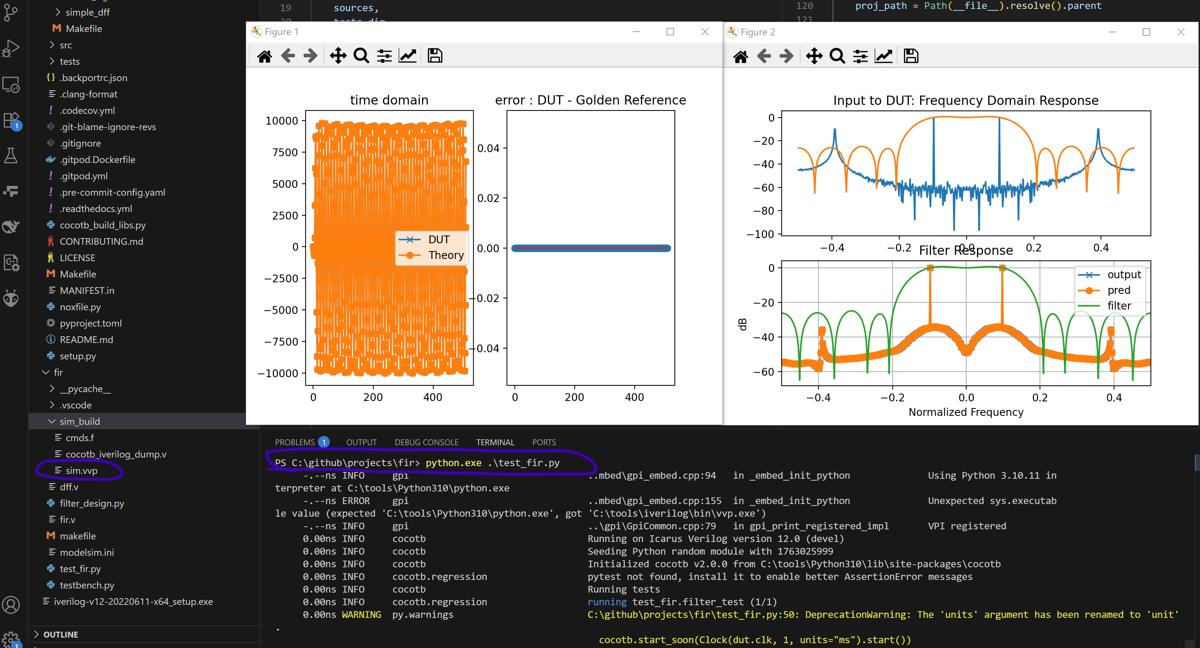

Slide 4
